Slide 1
网络与分布计算
主讲：王犇
西北工业大学软件学院

Slide 2
多副本一致性与DSM

Slide 3
多副本一致性与DSM
数据存储多副本的目的是为了提高系统的可靠性和性能
提高系统容错能力
提高系统效率
增强系统可扩展性
一致性模型
分发协议
一致性协议
分布式共享存储器

Slide 4
一致性模型
一致性模型是数据存储与访问数据存储的进程之间的一种契约，遵守契约，则数据存储正确工作。
通常，一个进程对一个数据项的读操作，应返回该数据项最后一次写操作的结果。
没有绝对全局时钟，很难精确定义“最后一次”，不同的方法形成不同的一致性模型。
不一致的产生
数据“陈旧”（暂时）
不同副本上使用了不同的操作定序
并发访问造成冲突：读写冲突（一个写，多个读）；写写冲突（多个写），此时需要一个全局定序

Slide 5
一致性模型
数据为中心的一致性模型
客户为中心的一致性模型
严格一致性
顺序一致性
因果一致性
FIFO一致性
弱一致性
释放一致性
入口一致性
单调读
单调写
写后读
读后写

Slide 6
严格一致性
最强的一致性模型
对数据项的读操作返回的值应是该数据项最近写入的值
绝对全局时钟和即时传播
在分布式数据存储中不可能实现

Slide 7
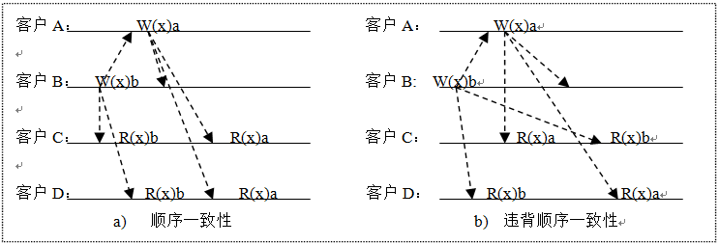
顺序一致性
放弃了时间定序的要求
任何对数据存储的一组操作执行结果是相同
所有客户以同样的次序看到所有写操作的全局定序

Slide 8
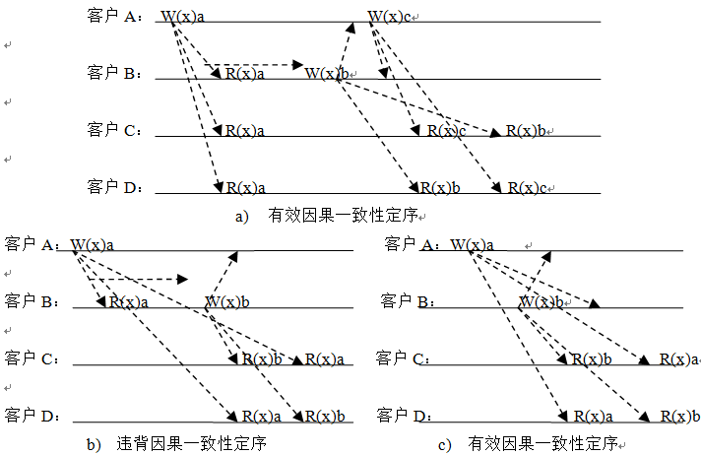
因果一致性

Slide 9
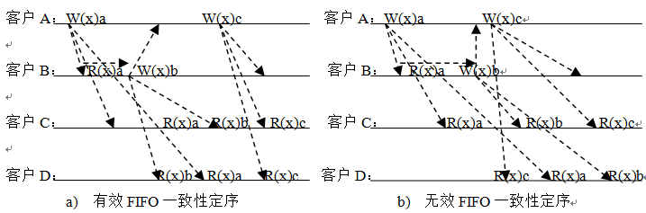
FIFO一致性
一个客户的写操作定序在所有副本上是相同的
也称为管道RAM模型，B、C、D都看到A先执行W(x)a，再执行W(x)c

Slide 10
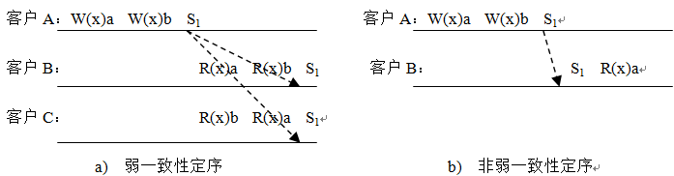
弱一致性
采用按一个操作组，而不是单个操作进行一致性定序，通过同步变量S，来同步数据存储的所有副本
对数据存储相关联的同步变量的访问顺序是一致的
每个副本在完成所有先前执行的写操作之前，不允许对同步变量进行操作
所有先前对同步变量执行的操作在完成之前，不允许对相关数据项进行任何读操作或写操作

Slide 11
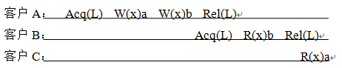
释放一致性
获取操作（Acquire）
释放操作（Release）
积极释放一致性（正常释放）：释放后将修改后的数据发给应该拥有该数据副本的其他进程
懒惰释放一致性（变种）：不发送，需要时，获取最新数据。

Slide 12
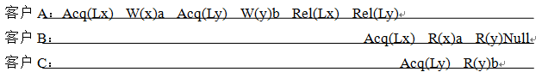
入口一致性
数据项一次操作与同步变量相关联

Slide 13
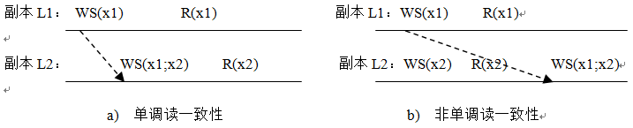
单调读
如果一个进程读数据项x的值，该进程的任何后续对x的读操作总是返回前一次读同样的值或更加新的值
在一个副本上的一组写操作集合标记为WS(xi)，在另一副本上执行完毕，标记为WS(xi; xj)

Slide 14
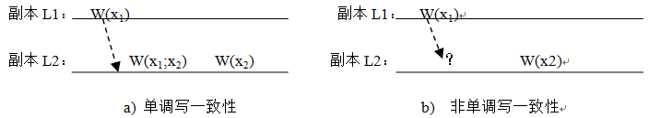
单调写
一个进程对数据项x执行写操作，必须在该进程对x执行任何后续写操作之前完成

Slide 15
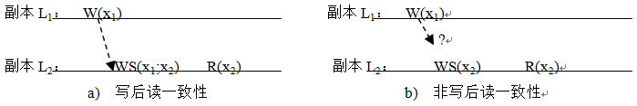
写后读
一个进程对数据项x执行一次写操作的结果，总是会被该进程对数据项x的后续读操作所看见，无论读操作发生在哪个副本上。

Slide 16
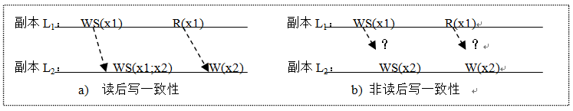
读后写
一个进程对数据项x的写操作是跟在同一进程对x读操作之后，保证相同的或更加新的x的值能被看见。
进程对数据项x所执行的任何后续写操作总是在x的副本上执行，而该副本是用该进程最近读取的值所更新。

Slide 17
多副本一致性
一致性模型
分发协议
一致性协议
分布式共享存储器

Slide 18
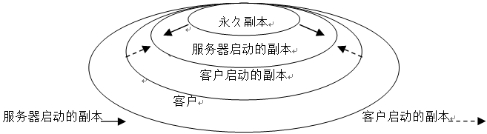
副本放置
永久副本
服务器启动的副本
客户启动的副本（本地缓存）

Slide 19
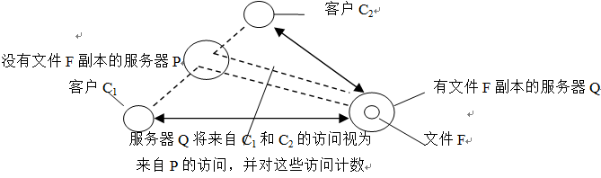
服务器启动副本
动态的
时间
复制阈值：resp（S，F）是指对指定文件的请求数量过高，以至于值得将该文件F复制到另一个服务器上。
删除阈值：对某个服务器S上指定文件F的请求数量下降到删除阈值del（S，F）以下时，S可以删除该文件。
通常复制阈值高于删除阈值。
位置

Slide 20
更新传播
状态与操作
传播更新通知：无效化协议
几乎不占用网络带宽，当写操作对读操作的比率高时
传播更新数据：读操作对写操作的比率很高时
读操作对写操作的比率很高时
传播更新操作：主动复制
要求每个副本有一个进程来执行更新操作，主动的保持各副本关联数据的一致性

Slide 21
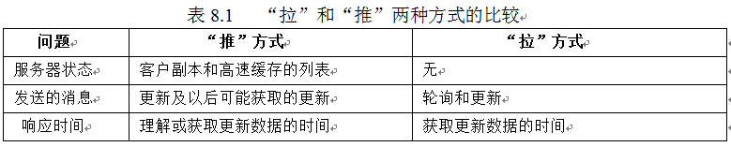
更新传播
拉协议与推协议
基于“推”的方法(push-based approach)也称为基于服务器协议(serviver-based protocol)。
基于“拉”的方法(pull-based approach) 也称为基于客户协议(client-based protocol)。

Slide 22
更新传播
租赁：租赁是服务器所做的承诺，它指定一个租赁期将更新推给用户。租赁期满后，用户需轮询服务器实现更新
基于数据项“年龄”的租赁
基于高速缓存请求更新频率的租赁
基于服务器状态空间开销的租赁
组播与单播
组播用于更新传播
单播适用于用户“拉”方式更新数据

Slide 23
多副本一致性与DSM
一致性模型
分发协议
一致性协议
一致性协议是一致性模式的实现。
应用最广的模型是其操作具有全局串行性的一致性模型：顺序一致性模型、使用同步变量的弱一致性模型等。
分布式共享存储器

Slide 24
一致性协议
主-从副本协议
远程单副本协议
远程主副本协议
迁移读/写协议
迁移主副本写协议
复制写协议
主动复制
基于法定数量的协议
高速缓存相关性协议

Slide 25
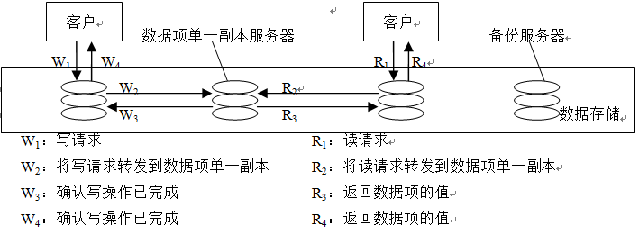
主-从副本协议
远程单副本协议

Slide 26
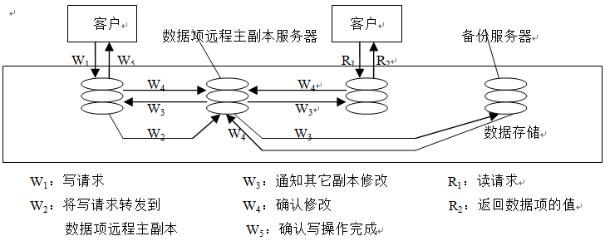
主-从副本协议
远程主副本协议

Slide 27
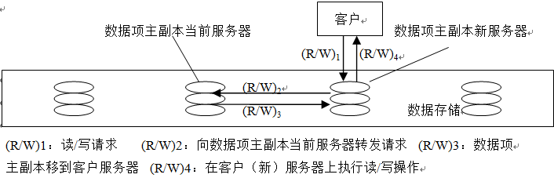
主-从副本协议
迁移读/写协议

Slide 28
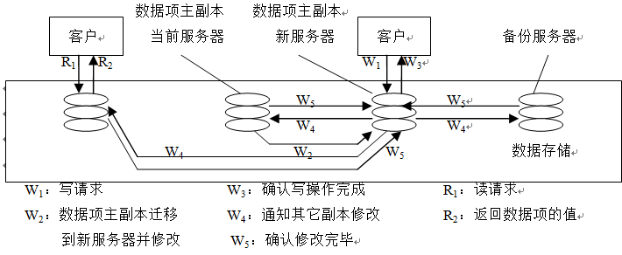
主-从副本协议
迁移主副本写协议

Slide 29
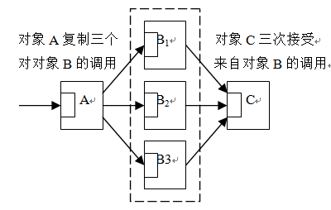
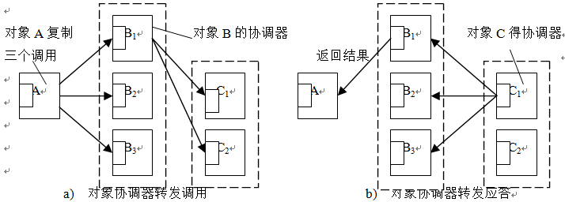
复制写协议
主动复制
实现相同顺序的副本更新：
带时间戳的原子组播
中央定序器

Slide 30
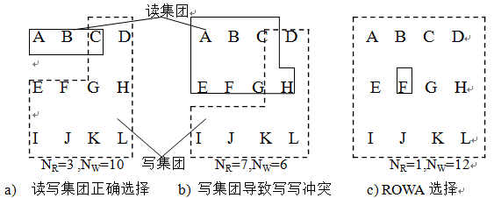
复制写协议
基于法定数量的协议
一种基于法定多数表决的复制写协议是由Thomas提出并由Gifford推广的
其基本思想是要求客户在读或写一个多副本共享数据项之前，向多个副本服务器提出请求，并得到它们的同意。

Slide 31
高速缓存相关性协议
高速缓存是客户启动的多副本，形成了一类特殊复制，它们一般由客户而不是由服务器控制。高速缓存相关性协议保证高速缓存与服务器启动的副本相一致。
高速缓存不一致性检测策略有两种方法，这两种方法实际上是检测时间不同：静态方法、动态方法
高速缓存相关性的另一个设计问题是一致性实施策略，该策略决定高速缓存如何与服务器各副本保持一致：
两个方法：发送无效消息、直接传播数据更新
还有考虑用户进程修改高速缓存更新数据时如何使服务器及时更新

Slide 32
多副本一致性与DSM
一致性模型
分发协议
一致性协议
分布式共享存储器

Slide 33
分布式共享存储器
分布式共享存储器的问题
基于页面的分布式共享存储器
共享变量的分布式共享存储器
基于对象的分布式共享存储器

Slide 34
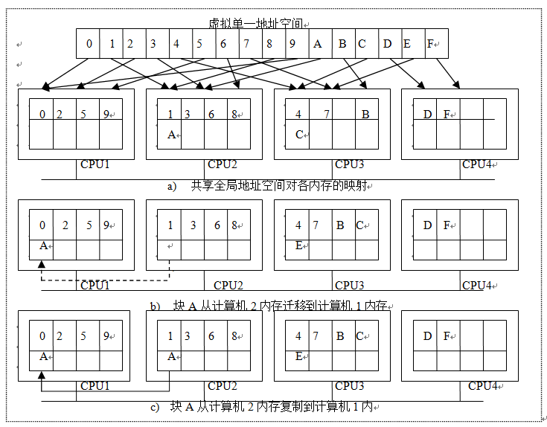
分布式共享存储器的问题
目的与结构

Slide 35
分布式共享存储器的问题
同步
在分布式共享存储器的应用程序设计时可以采用“锁”和信号灯等机制，但要考虑效率问题。
临界区技术也可以保证共享数据写操作的一致性，这就是前面讨论的释放一致性协议。

Slide 36
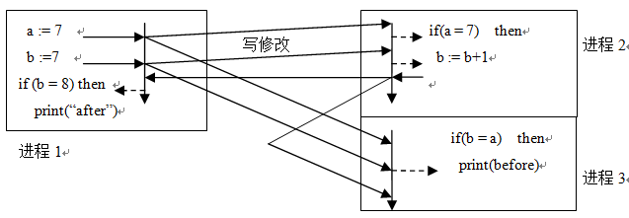
分布式共享存储器的问题
修改选择与一致性
写-修改方式
写-无效方式

Slide 37
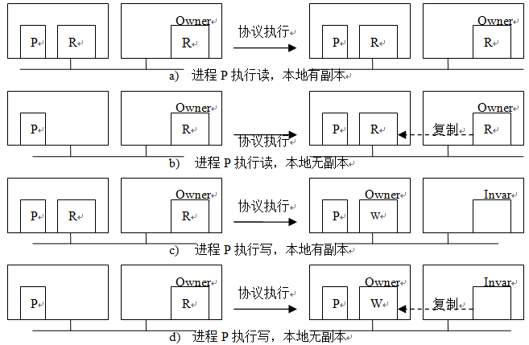

Slide 38
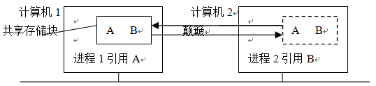
分布式共享存储器的问题
粒度与假共享
大的存储块的好处是可以减少网络传输次数
大的存储块可以更好地利用程序访问的局部性
大的存储块因为网络传输时间较长，可能阻塞其它进程的缺页处理
更为重要的是会产生假共享
颠簸影响系统的性能。存储块愈大，假共享的机遇会愈多

Slide 39
基于页面的分布式共享存储器
模型系统
数据结构：
DSM页面表；
锁(lock)；
访问模式(access)；
页面的拥有关系(ownership)
DSM运行时系统（库）

Slide 40
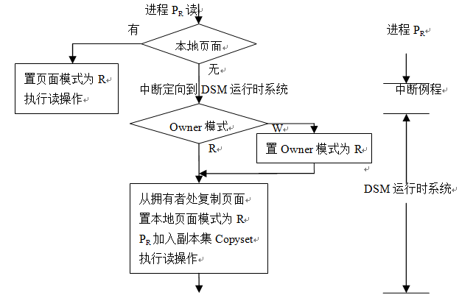
基于页面的分布式共享存储器
读写操作与顺序一致性

Slide 41
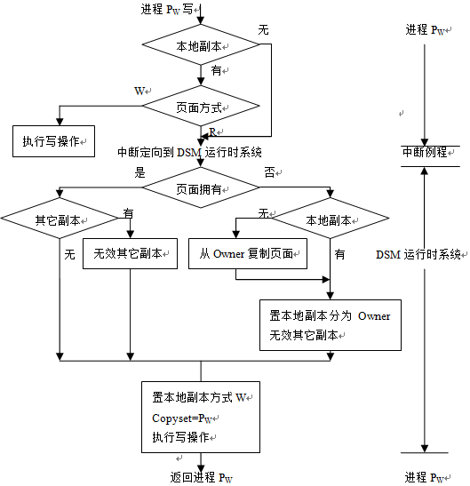
基于页面的分布式共享存储器
读写操作与顺序一致性

Slide 42
基于页面的分布式共享存储器
副本拥有者和副本集
集中管理算法
固定分布管理算法
广播分布管理算法
动态分布管理算法

Slide 43
基于页面的分布式共享存储器
页面替换
在DSM中复制页面是腾出页面的首要候选者，因为它们存在其它副本
这类页面腾出后，或者存回磁盘，或者交给其它节点
在DSM中有一个独特问题是，因页面共享（真共享或假共享）造成网络通信量增加。缓解这种网络通信量的办法是，一旦页面到达一个节点，规定它必须在该节点停留某个时间△T。如果有来自其它节点对该页面的请求，这些请求在一个队列排队，等候到△T结束。在△T时间内，节点可以放心处理其它事务。请求和相应通信可以集中处理。称△T为冻结期

Slide 44
共享变量的分布式共享存储器
系统结构
变量目录
推迟修改队列DUQ
运行时系统（库）
System V内核支持

Slide 45
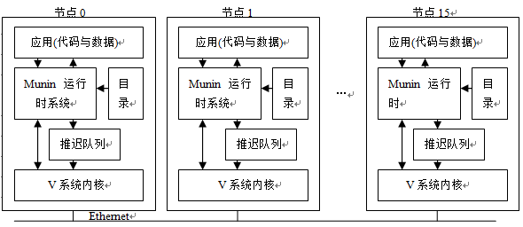
共享变量的分布式共享存储器
系统结构

Slide 46
共享变量的分布式共享存储器
变量类型
只读(read-only)变量
迁移(Migratory)变量
写共享(Write-shared)变量
生产者-消费者(Producer-consumer)变量
结果(Result)
私有(Private)变量
大量读(Read-mostly)变量
常规(Conventional)变量

Slide 47
共享变量的分布式共享存储器
多种一致性协议
常规（Conventional）变量一致性协议
写-无效的顺序一致性协议
只读（Read-only）变量一致性协议
无需一致性
迁移（Migratory）变量一致性协议
释放一致性协议
写共享(Write-shared)变量一致性协议
顺序一致性协议
修改推迟释放一致性协议

Slide 48
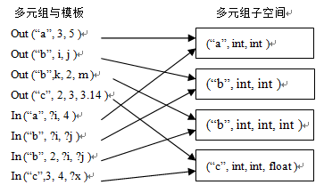
基于对象的分布式共享存储器
实例1：Linda
多元组空间
多元组操作
Linda实现

Slide 49
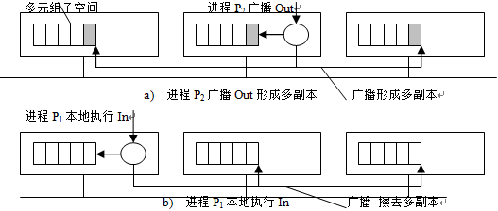
基于对象的分布式共享存储器
实例1：Linda

Slide 50
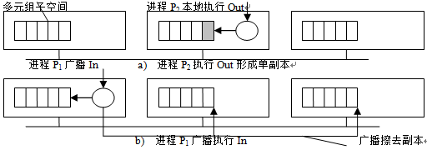
基于对象的分布式共享存储器
实例1：Linda

Slide 51
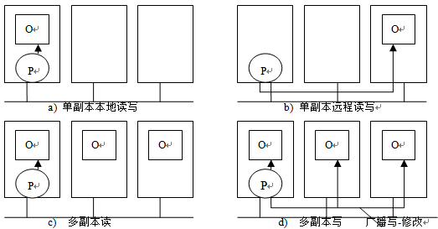
基于对象的分布式共享存储器
实例2：Orca

